Slide 1
Compiladores – Introdução
Professor: Dr. Diego Kasuo Nakata da Silva

Slide 2
Introdução
Linguagens de programação são notações para se descrever computações para pessoas e máquinas.
Mas, antes que possa rodar, um programa primeiro precisa ser traduzido para um formato que lhe permita ser executado por um computador.
Os sistemas de software que fazem essa tradução são denominados compiladores.

Slide 3
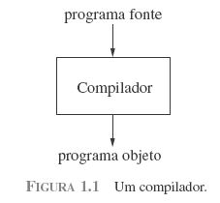
1.1 – Processadores de Linguagem
Um compilador é um programa que recebe como entrada um programa em uma linguagem de programação – a linguagem fonte – e o traduz para um programa equivalente em outra linguagem – a linguagem objeto; Figura 1.1.
Um papel importante do compilador é relatar quaisquer erros no programa fonte detectados durante esse processo de tradução.

Slide 4
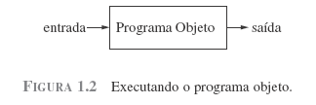
1.1 – Processadores de Linguagem
Se o programa objeto for um programa em uma linguagem de máquina executável, poderá ser chamado pelo usuário para processar entradas e produzir saída, Figura 1.2.

Slide 5
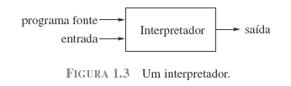
1.1 – Processadores de Linguagem
Um interpretador é outro tipo comum de processador de linguagem. Em vez de produzir um programa objeto como resultado da tradução, um interpretador executa diretamente as operações especificadas no programa fonte sobre as entradas fornecidas pelo usuário, Figura 1.3.

Slide 6
1.1 – Processadores de Linguagem
O programa objeto em linguagem de máquina produzido por um compilador normalmente é muito mais rápido no mapeamento de entradas para saídas do que um interpretador. Porém, um interpretador frequentemente oferece um melhor diagnóstico de erro do que um compilador, pois executa o programa fonte instrução por instrução.

Slide 7
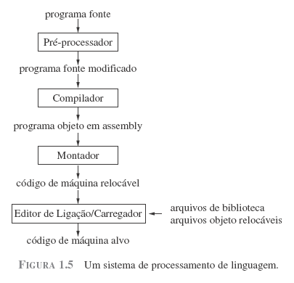
1.1 – Processadores de Linguagem
Além de um compilador, vários outros programas podem ser necessários para a criação de um programa objeto executável, Figura 1.5.

Slide 8
1.1 – Processadores de Linguagem
A tarefa de coletar o programa fonte às vezes é confiada a um programa separado, chamado pré-processador.

Slide 9
1.1 – Processadores de Linguagem
A linguagem simbólica produzida pelo compilador é processada pelo Montador, que produz código de máquina realocável como sua saída.

Slide 10
1.1 – Processadores de Linguagem
O editor de ligação (linker) resolve os endereços de memória externos.
O carregador (loader) reúne todos os arquivos objeto executáveis na memória para a execução.

Slide 11
1.2 – A Estrutura de um Compilador
Existem duas partes: Análise e Síntese.
A parte de análise subdivide o programa fonte em partes constituintes e impõe uma estrutura gramatical sobre elas.
Usa essa estrutura para criar uma representação intermediária do programa fonte.
Se a parte de análise detectar que o programa fonte está sintaticamente mal formado ou semanticamente incorreto, então ele precisa oferecer mensagens esclarecedoras, de modo que o usuário possa tomar a ação corretiva.
A parte de análise também coleta informações sobre o programa fonte e as armazena em uma estrutura de dados chamada tabela de símbolos.

Slide 12
1.2 – A Estrutura de um Compilador
Existem duas partes: Análise e Síntese.
A parte de síntese constrói o programa objeto desejado a partir da representação intermediária e das informações na tabela de símbolos.
A parte de análise normalmente é chamada de front-end do compilador; a parte de síntese é o back-end.
A Figura 1.6, a seguir, exibe a decomposição típica de um compilador em fases.

Slide 13
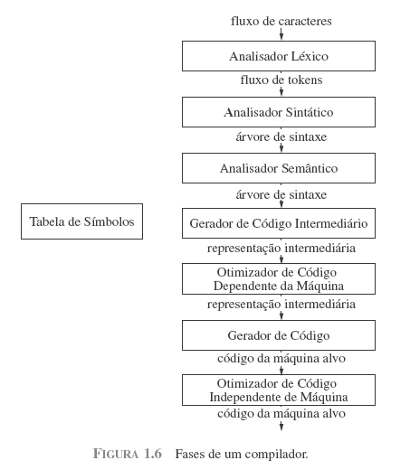
São opcionais.

Slide 14
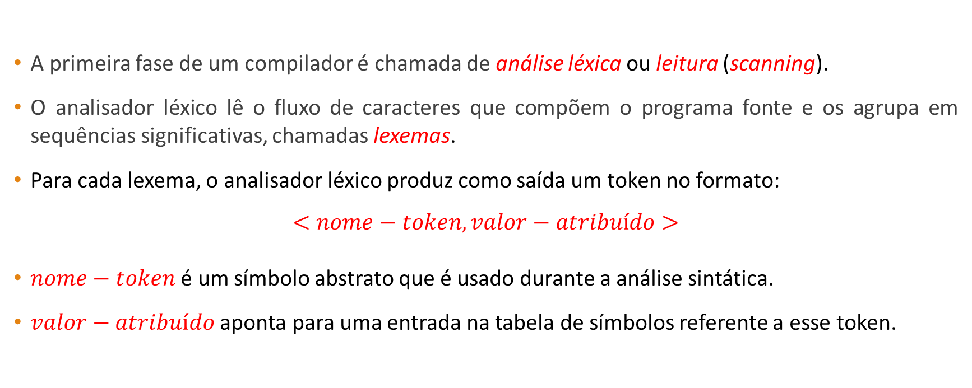
1.3 – Análise Léxica
A primeira fase de um compilador é chamada de análise léxica ou leitura (scanning).
O analisador léxico lê o fluxo de caracteres que compõem o programa fonte e os agrupa em sequências significativas, chamadas lexemas.
Para cada lexema, o analisador léxico produz como saída um token no formato:
$$<nome−token, valor−atribuído>$$
$nome−token$ é um símbolo abstrato que é usado durante a análise sintática.
$valor−atribuído$ aponta para uma entrada na tabela de símbolos referente a esse token.

Slide 15
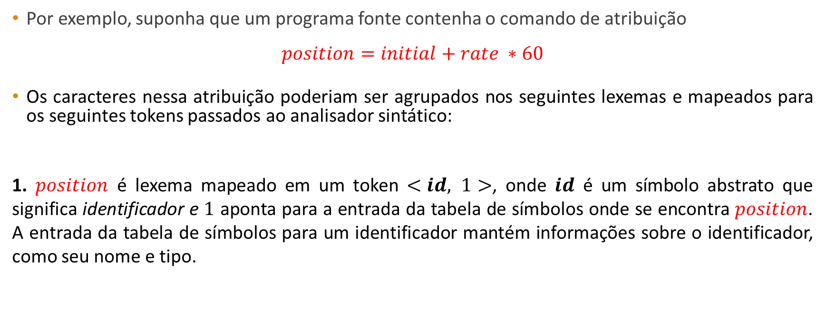
1.3 – Análise Léxica
Por exemplo, suponha que um programa fonte contenha o comando de atribuição
$$position=initial+rate ∗60$$
Os caracteres nessa atribuição poderiam ser agrupados nos seguintes lexemas e mapeados para os seguintes tokens passados ao analisador sintático:
1. $position$ é lexema mapeado em um token $<id, 1>$, onde $id$ é um símbolo abstrato que significa identificador e $1$ aponta para a entrada da tabela de símbolos onde se encontra $position$. A entrada da tabela de símbolos para um identificador mantém informações sobre o identificador, como seu nome e tipo.

Slide 16
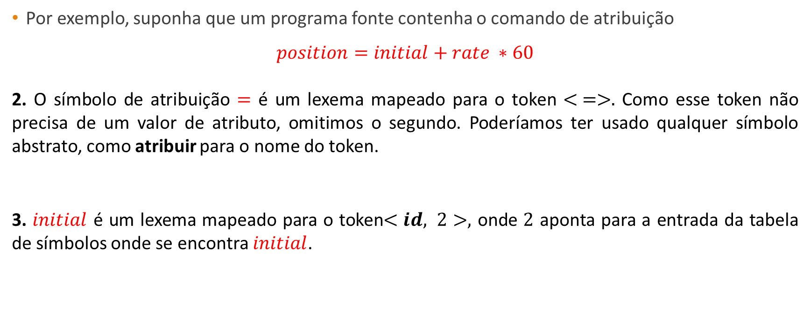
1.3 – Análise Léxica
Por exemplo, suponha que um programa fonte contenha o comando de atribuição
$$position=initial+rate ∗60$$
2. O símbolo de atribuição $=$ é um lexema mapeado para o token $< =>.$ Como esse token não precisa de um valor de atributo, omitimos o segundo. Poderíamos ter usado qualquer símbolo abstrato, como atribuir para o nome do token.
3. $initial$ é um lexema mapeado para o token$<id, 2>,$ onde $2$ aponta para a entrada da tabela de símbolos onde se encontra $initial$.

Slide 17
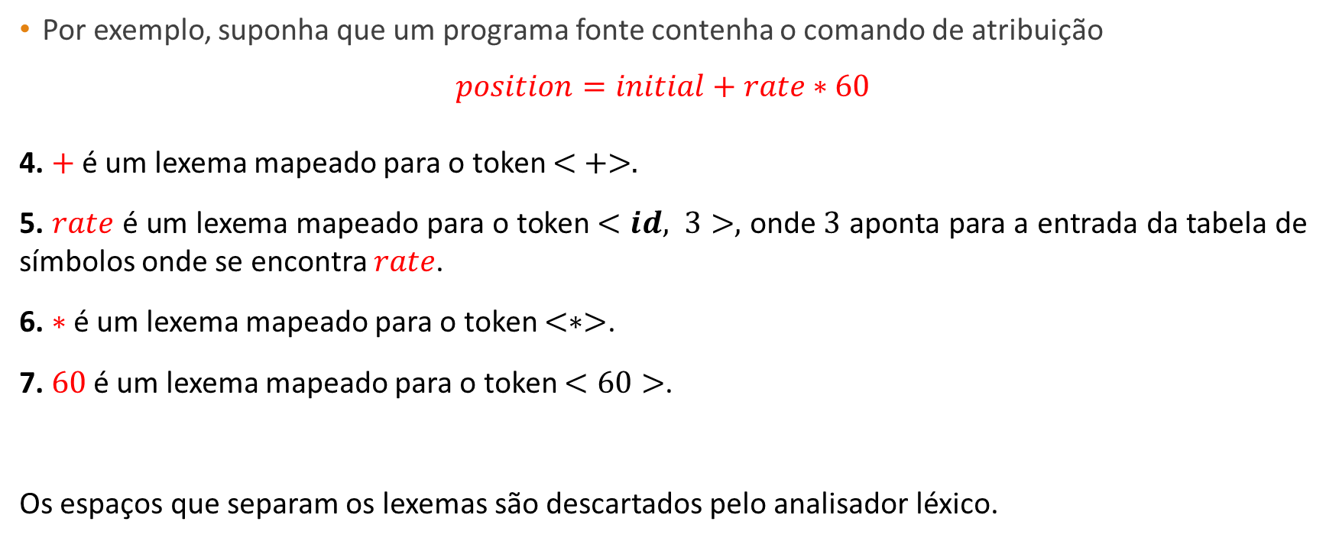
1.3 – Análise Léxica
Por exemplo, suponha que um programa fonte contenha o comando de atribuição
$$position=initial+rate∗60$$
4. $+$ é um lexema mapeado para o token $< +>.$
5. $rate$ é um lexema mapeado para o token $<id, 3>,$ onde $3$ aponta para a entrada da tabela de símbolos onde se encontra $rate$.
6. $∗$ é um lexema mapeado para o token $<∗>$.
7. $60$ é um lexema mapeado para o token $<60>$.
Os espaços que separam os lexemas são descartados pelo analisador léxico.

Slide 18
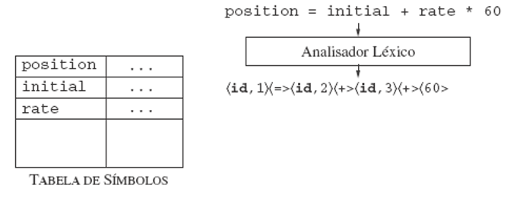

1.3 – Análise Léxica
A Figura a seguir mostra a representação do comando de atribuição após a análise léxica como uma sequência de tokens
$$<id,1> <=> <id,2> <+> <id,3> <∗> <60>$$
Nessa representação, os nomes de token =, + e $∗$ são símbolos abstratos para os operadores de atribuição, adição e multiplicação.

Slide 19
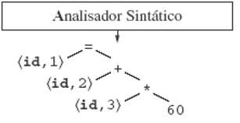
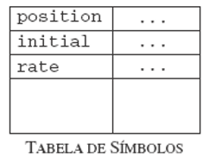
1.4 – Análise Sintática
A segunda fase do compilador é a análise sintática. O analisador sintático utiliza os primeiros componentes dos tokens produzidos pelo analisador léxico para criar uma representação intermediária.
A uma representação típica é uma árvore de sintaxe em que cada nó interior representa uma operação, e os filhos do nó representam os argumentos da operação.

Slide 20
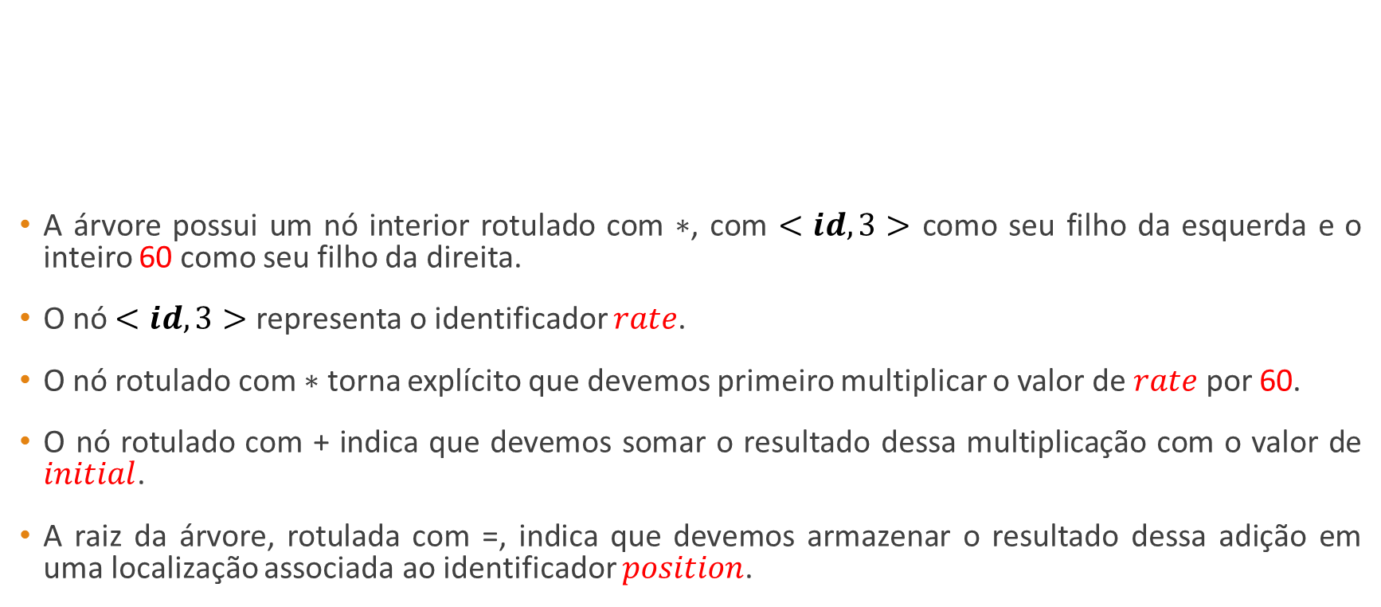
1.4 – Análise Sintática
A árvore possui um nó interior rotulado com $∗$, com $<id,3>$ como seu filho da esquerda e o inteiro 60 como seu filho da direita.
O nó $<id,3>$ representa o identificador $rate$.
O nó rotulado com $∗$ torna explícito que devemos primeiro multiplicar o valor de $rate$ por 60.
O nó rotulado com + indica que devemos somar o resultado dessa multiplicação com o valor de $initial$.
A raiz da árvore, rotulada com =, indica que devemos armazenar o resultado dessa adição em uma localização associada ao identificador $position$.

Slide 21
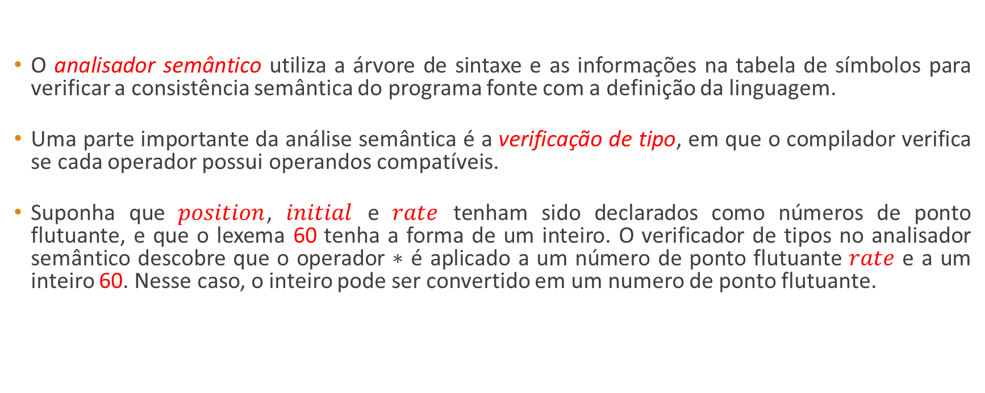
1.5 – Análise Semântica
O analisador semântico utiliza a árvore de sintaxe e as informações na tabela de símbolos para verificar a consistência semântica do programa fonte com a definição da linguagem.
Uma parte importante da análise semântica é a verificação de tipo, em que o compilador verifica se cada operador possui operandos compatíveis.
Suponha que $position$, $initial$ e $rate$ tenham sido declarados como números de ponto flutuante, e que o lexema 60 tenha a forma de um inteiro. O verificador de tipos no analisador semântico descobre que o operador $∗$ é aplicado a um número de ponto flutuante $rate$ e a um inteiro 60. Nesse caso, o inteiro pode ser convertido em um numero de ponto flutuante.

Slide 22
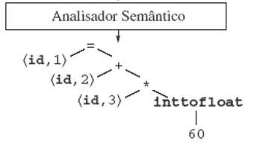
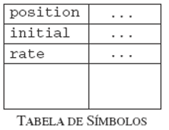
1.5 – Análise Semântica

Slide 23
1.6 – Geração de Código Intermediário
As árvores de sintaxe denotam uma forma de representação intermediária; elas normalmente são usadas durante as análises sintática e semântica.
Depois das análises sintáticas e semântica do programa fonte, muitos compiladores geram uma representação intermediária explícita de baixo nível ou do tipo linguagem de máquina.
Essa representação intermediária deve ter duas propriedades importantes: ser facilmente produzida e ser facilmente traduzida para a máquina alvo.
Vamos considerar uma forma intermediária, chamada código de três endereços, que consiste em uma sequência de instruções do tipo assembler com três operandos por instrução. Cada operando pode atuar como um registrador.

Slide 24
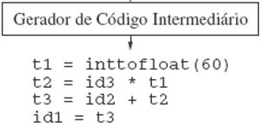
1.6 – Geração de Código Intermediário
Primeiro, cada instrução de atribuição de três endereços possui no máximo um operador do lado direito. Essas instruções determinam a ordem em que as operações devem ser realizadas.
Segundo, o compilador precisa gerar um nome temporário para guardar o valor computado por uma instrução de três endereços.
Terceiro, algumas “instruções de três endereços”, como a primeira e última na sequência da figura, possuem menos de três operandos.

Slide 25
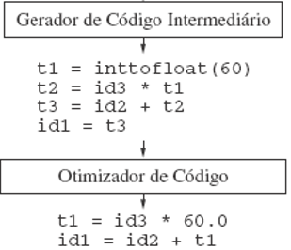
1.7 – Otimização de Código
A fase de otimização de código faz algumas transformações no código intermediário com o objetivo de produzir um código objeto melhor.
Melhor significa mais rápido , um código menor ou um código objeto que consuma menos energia.

Slide 26

1.7 – Otimização de Código
O otimizador pode deduzir que a conversão do valor inteiro 60 para ponto flutuante pode ser feita de uma vez por todas durante a compilação, de modo que a operação inttofloat pode ser eliminada do código substituindo-se o inteiro 60 pelo número de ponto flutuante 60.
Além do mais, $t3$ é usado apenas uma vez na atribuição de seu valor para $id1$, portanto o otimizador pode eliminá-lo também.

Slide 27
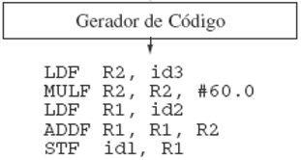
1.8 – Geração de Código
O gerador de código recebe como entrada uma representação intermediária do programa fonte e o mapeia em uma linguagem objeto.
Se a linguagem objeto for código de máquina de alguma arquitetura, devem-se selecionar os registradores ou localizações de memória para cada uma das variáveis usadas pelo programa.

Slide 28
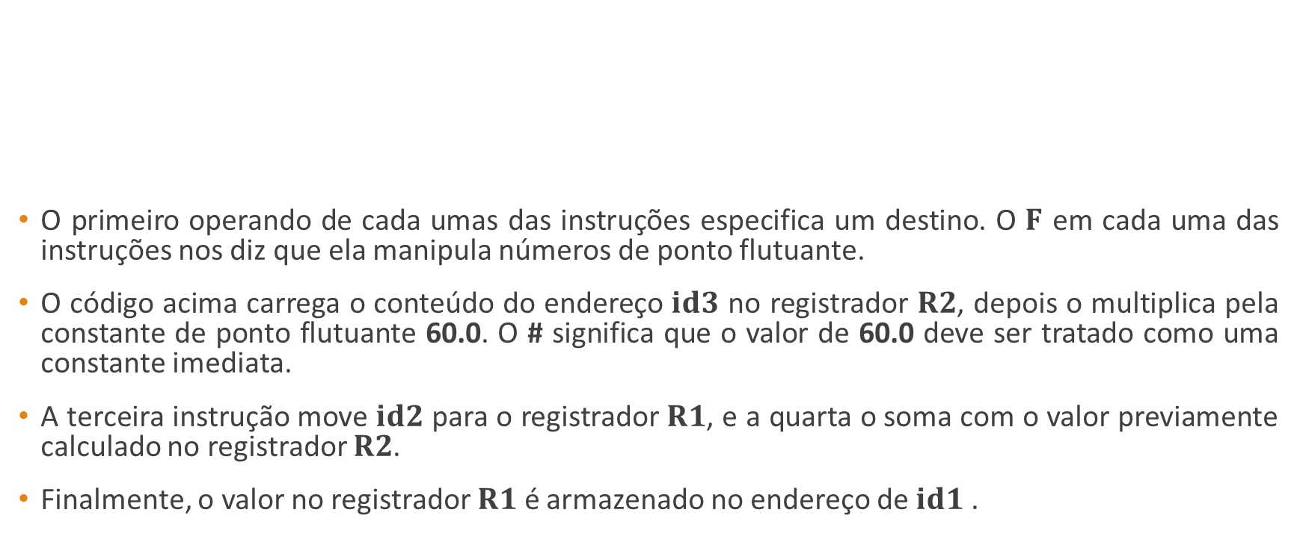
1.8 – Geração de Código
O primeiro operando de cada umas das instruções especifica um destino. O $F$ em cada uma das instruções nos diz que ela manipula números de ponto flutuante.
O código acima carrega o conteúdo do endereço $id3$ no registrador $R2$, depois o multiplica pela constante de ponto flutuante 60.0. O # significa que o valor de 60.0 deve ser tratado como uma constante imediata.
A terceira instrução move $id2$ para o registrador $R1$, e a quarta o soma com o valor previamente calculado no registrador $R2$.
Finalmente, o valor no registrador $R1$ é armazenado no endereço de $id1$ .

Slide 29
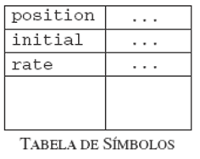
1.9 – Gerenciamento da Tabela de Símbolos
A tabela de símbolos é uma estrutura de dados contendo um registro para cada nome de variável, com campos para os atributos do nome.
A estrutura de dados deve ser projetada para permitir que o compilador encontre rapidamente o registro para cada nome e armazene ou recupere dados desse registro também rapidamente.

Slide 30
